Slide 1
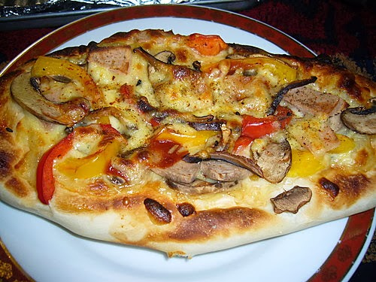
手工披薩

Slide 2
酵母發酵:融入溫水中，攪拌均勻，放約5分鐘

Slide 3
將麵粉等乾性材料倒入盆中

Slide 4
將酵母水等濕性材料(除橄欖油外)分次倒入麵粉中

Slide 5
先用筷子拌，最後再以手搓揉成糰

Slide 6
先攤平倒入橄欖油，再揉不斷壓揉至麵團有筋性，光亮不黏手為止-三光

Slide 7
把麵糰放入盆中，封上包鮮膜，避免接觸空氣，靜置

Slide 8
麵糰變成胖胖，完全發酵

Slide 9
再拿至工作檯搓揉一下，分成6~7大塊

Slide 10
桿成烤盤大小，用牙籤在餅皮上搓洞，再餅皮上鋪上材料就烤送至烤箱內

Slide 11
美味的披薩完成了!

